Slide 1
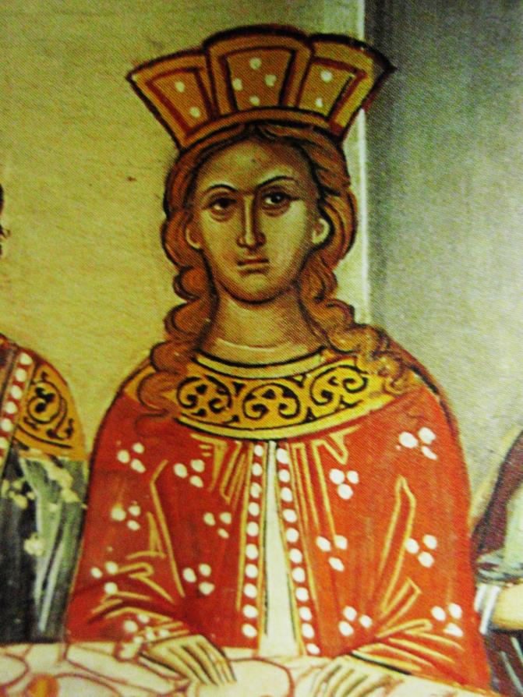
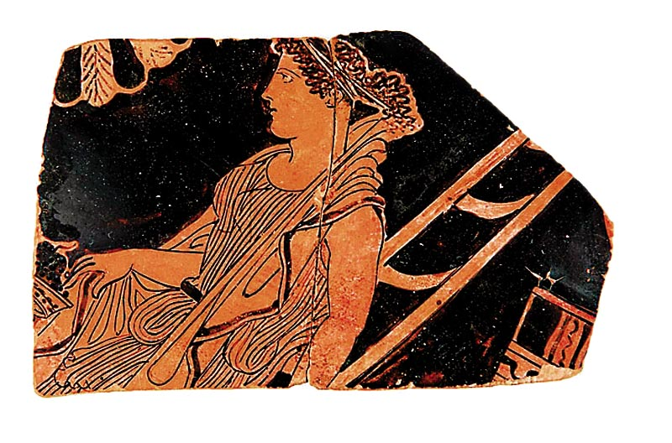
ΑΠΟ ΤΗΝ ΑΡΧΑΙΟΤΗΤΑ ΣΤΟ ΜΕΣΑΙΩΝΑ

Slide 2
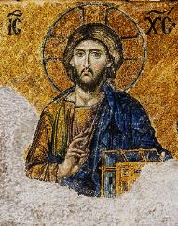
Μετάβαση, μετασχηματισμός από τη Ρωμαϊκή Αυτοκρατορία στη χριστιανική βυζαντινή.

Slide 3
Κύριοι παράγοντες
α. μεταφορά πρωτεύουσας από τη Ρώμη στην Κωνσταντινούπολη → Νέα Ρώμη
β. Καθιέρωση του Χριστιανισμού ως επίσημης θρησκείας
γ. 395 μ.Χ. Χωρισμός της αυτοκρατορίας σε Ανατολικό και Δυτικό τμήμα (Αρκάδιος – Ονώριος) + παρακμή Δυτικού τμήματος

Slide 4
Ερείσματα βυζαντινής αυτοκρατορίας
α. Ρωμαϊκοί πολιτικοί θεσμοί
β. Ελληνική πνευματική παράδοση

Slide 7
Μεταβατική περίοδος 330 μ.Χ. Εγκαίνια Κωνσταντινούπολης έως 641 μ.Χ. – τέλος βασιλείας Ηρακλείου
Ύστερη Ρωμαϊκή – Πρωτοβυζαντινή

Slide 8
Χαρακτηριστικά περιόδου
ανασφάλεια,
παρακμή (οικονομική, πολιτική, πολιτισμική),
πληθυσμιακή συρρίκνωση,
αλλαγή οικιστικού τοπίου (μετακίνηση πληθυσμών, ίδρυση νέων πόλεων)
Αιτίες
φυσικές καταστροφές (σεισμοί, επιδημίες)
και εισβολές ξένων λαών (Σλάβοι, Άβαροι)

Slide 9
Η Ευρώπη περί το 570 μ.Χ.

Slide 10
Οι διάδοχοι του Ιουστινιανού και η κρίση της αυτοκρατορίας
Πέρα από τα πιεστικά οικονομικά προβλήματα που προκάλεσαν οι δαπανηροί πόλεμοι του Ιουστινιανού Α', οι διάδοχοι του (Ιουστίνος Β', Τιβέριος Α', Μαυρίκιος και Φωκάς) είχαν να αντιμετωπίσουν
τις επιδρομές των Σλάβων και των Αβάρων στη Βαλκανική,
των Λογγοβάρδων στην Ιταλία
και των Περσών στην Ανατολή.

Slide 11
ΟΙ ΔΙΑΔΟΧΟΙ ΤΟΥ ΙΟΥΣΤΙΝΙΑΝΟΥ ΚΑΙ Η ΚΡΙΣΗ ΤΗΣ ΑΥΤΟΚΡΑΤΟΡΙΑΣ
Α. Εξωτερικά προβλήματα
Επιδρομές: Σλάβων και Αβάρων στη Βαλκανική, Λογγοβάρδων στην Ιταλία, Περσών στην Ανατολή. Δύσκολη η αντιμετώπισή τους εξαιτίας της οικονομικής εξάντλησης από τους πολέμους του Ιουστινιανού.
Σλάβοι: 6^{ος} αι. μ.Χ. εγκατάσταση βόρεια του Δούναβη → ένταξη στη σφαίρα των Αβάρων.
Κοινές επιδρομές με οδυνηρές συνέπειες τον 7^{ο} αι. στα εδάφη της αυτοκρατορίας.

Slide 12
Ορισμός → Τι ήταν οι σκλαβηνίες;
Σκλαβηνίες
Μόνιμες εγκαταστάσεις Σλάβων στα εδάφη της Βυζαντινής αυτοκρατορίας. Νησίδες, δηλαδή σλαβικού πληθυσμού, σκορπισμένες ανάμεσα στους ντόπιους κατοίκους της Βυζαντινής αυτοκρατορίας.

Slide 13
Στην Ανατολή ο στόχος των Περσών → η Αρμενία
591 μ.Χ. → Ειρήνη μεταξύ Χοσρόη Β΄ και Μαυρίκιου
Λογγοβάρδοι: πίεση από τους Αβάρους, κατάληψη ιταλικών κτήσεων
Αντιμετώπιση απωλειών από τον Μαυρίκιο → Ίδρυση εξαρχάτων Ραβέννας και Καρχηδόνας

Slide 14
Ορισμός → Τι ήταν τα Εξαρχάτα;
Εξαρχάτο
Διοικητική περιφέρεια του Βυζαντινού κράτους κατά τον 6ο αιώνα, απομακρυσμένη από το κέντρο, της οποίας ο διοικητής (Έξαρχος) συγκέντρωνε την πολιτική και στρατιωτική εξουσία.
Τα εξαρχάτα ιδρύθηκαν από τον αυτοκράτορα Μαυρίκιο, με στόχο να περισώσει τις υπόλοιπες ιταλικές και βορειοαφρικανικές κτήσεις του:
Ραβένα
Καρχηδόνα

Slide 15
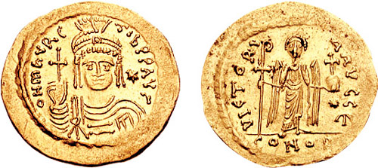
Β. Εσωτερική κρίση και αναρχία
602 μ.Χ. επί Μαυρίκιου: στάση στρατού και δήμων (πολιτικές, θρησκευτικές, κοινωνικές αντιθέσεις, περικοπές)
Βασιλεία Φωκά: εύθραυστες συμμαχίες με τους δήμους (Πράσινοι Βένετοι) – Επιθέσεις Περσών

Slide 16
Η βυζαντινή Ιταλία μετά τις πρώτες κατακτήσεις των Λογγοβάρδων (αρχές 7^{ου} αι. μ.Χ.)

Slide 18
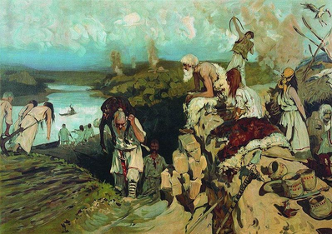
Σλάβοι

Slide 19
Οι Σλάβοι ήταν γνωστοί στους Βυζαντινούς από τον 4ο αιώνα. Κατοικούσαν πάνω από το Δούναβη, ανάμεσα στους ποταμούς Δνείπερο και Βιστούλα. Ασχολούνταν με τη γεωργία και ήταν ικανοί τεχνίτες ξυλουργοί. Ιδιαίτερη επίδοση είχαν στην κατασκευή μονόξυλων και άλλων πλωτών μέσων.
Η μετακίνηση των Αβάρων στην ίδια περιοχή ανάμειξε τους δύο λαούς και τους έφερε σε κάποιες προστριβές μεταξύ τους. Μετά την οριστική εγκατάσταση των Αβάρων εκεί, πολλοί Σλάβοι, πιεζόμενοι, πέρασαν το Δούναβη και, ως ασύντακτες ομάδες, εγκαταστάθηκαν νοτιότερα στα βυζαντινά εδάφη στις λεγόμενες «Σκλαβηνίες».
Άλλοι από αυτούς όμως, συνεργαζόμενοι με τους Αβάρους, έκαναν επιδρομές στις ίδιες περιοχές φτάνοντας ως τη Θεσσαλονίκη.

Slide 20
Σκλαβηνία – Σκλαβηνίαι.
Εἰς τον ἑνικόν ἀριθμόν ὁ ὅρος φαίνεται να ἐντοπίζεται εἰς εὐρυτέραν συμπαγῆ ἐγκατάστασιν Σλάβων εἰς την βόρειον εὐρωπαϊκήν περιφέρειαν τῆς αὐτοκρατορίας, συγκροτοῦσαν αὐθύπαρκτον ὁπωσοῦν διοικητικήν ἑνότητα.
Εἰς πληθυντικόν ἀριθμόν ὠς Σκλαβηνίαι φέρονται μικρότεραι σλαβικαί φυλετικαί ὁμάδες ὑπό ἴδιον ἑκάστη ἀρχηγόν, κατεσπαρμέναι ἐν μέσω παλαιότερου πληθυσμικοῦ ὑποστρώματος. Δέν εἶναι πλέον νομάδες ἀλλά βαθμιαίως ἀποκτοῦν μόνιμον ἐγκατάστασιν, συνήθως ἐγγύς ποταμίων διαβάσεων μέσω ὀρεινῶν ὄγκων…».
Χριστοφιλοπούλου Αἰκατερίνη,
Βυζαντινή Ἱστορία, τόμ. Β΄ 1 610-867,
ἐκδ. Βάνιας, Θεσσαλονίκη, 1993, σελ. 361

Slide 21
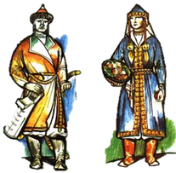
Άβαροι

Slide 22
Οι Άβαροι ήταν λαός συγγενικός των Ούννων. Ήρθαν από τη μακρινή Μογγολία και αρχικά έμειναν στην περιοχή του Καυκάσου.
Αργότερα, χρησιμοποιώντας και πλωτά μέσα, μετακινήθηκαν δυτικότερα και εγκαταστάθηκαν βορείως του Δούναβη, στις περιοχές που κατοικούσαν Σλάβοι. Εκεί δημιούργησαν κράτος μεγάλο και δυνατό και ήταν σε συνεχείς προστριβές με τους γείτονές τους.
Στο τέλος του 6ου αιώνα Άβαροι και Σλάβοι πέρασαν το Δούναβη και κατέκλυσαν τις βόρειες επαρχίες του Βυζαντίου. Κατέβηκαν στη Θράκη και τη Μακεδονία και λεηλάτησαν τη Φιλιππούπολη, την Ανδριανούπολη και τη Θεσσαλονίκη.
Οι Βυζαντινοί στο διάστημα αυτό είχαν παρόμοια προβλήματα στα ανατολικά σύνορα με τους Πέρσες. Γι’ αυτό προσπάθησαν να τους αντιμετωπίσουν με στρατό, με χρήματα και με συνθήκες ειρήνης, τις οποίες όμως συχνά οι επιδρομείς παραβίαζαν.

Slide 23
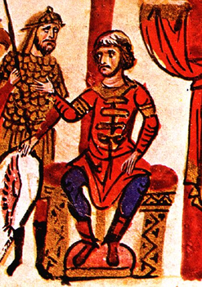
Βούλγαροι

Slide 24
Βούλγαροι
Οι Βούλγαροι ήταν λαός ασιατικής καταγωγής. Στο χώρο της Ευρώπης εμφανίστηκαν στα τέλη του 5ου αιώνα και αρχικά εγκαταστάθηκαν στη βορειοανατολική περιοχή του Εύξεινου Πόντου. Από εκεί μετακινήθηκαν νοτιότερα και κατέλαβαν την περιοχή πάνω από τις εκβολές του Δούναβη, που ήταν το βόρειο σύνορο της αυτοκρατορίας.
Έχοντας το χώρο αυτό ως ορμητήριο, στα μέσα του 7ου αιώνα, πέρασαν τον ποταμό και λεηλατώντας τις βυζαντινές επαρχίες, εγκαταστάθηκαν στην περιοχή που ορίζεται από το Δούναβη, την οροσειρά του Αίμου και τον Εύξεινο Πόντο.
Οι Βυζαντινοί δεν κατάφεραν να τους εμποδίσουν. Γι’ αυτό υπέγραψαν συνθήκη ειρήνης μαζί τους, που τους επέτρεπε να μένουν μόνιμα στα εδάφη της αυτοκρατορίας, με την υποχρέωση να εμποδίζουν άλλους λαούς να κάνουν το ίδιο.

Slide 25
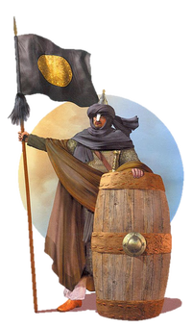
Άραβες

Slide 26
Οι Άραβες, ως τα μέσα του 7ου μ.Χ., αιώνα, ζούσαν στην άγονη αραβική χερσόνησο, χωρισμένοι σε ομάδες και φυλές. Οι περισσότεροι απ’ αυτούς ήταν νομάδες, που αναζητούσαν καλύτερη ζωή και νερό, μετακινούμενοι από περιοχή σε περιοχή στις παρυφές της ερήμου. Άλλοι ήταν έμποροι και καμηλιέρηδες, που μετέφεραν με καραβάνια ταξιδιώτες και εμπορεύματα στις γειτονικές χώρες.
Οι Άραβες έμποροι γνώρισαν στα ταξίδια τους τις θρησκείες και τους πολιτισμούς των γειτονικών λαών. Ένιωθαν θαυμασμό και γοητεία γι’ αυτούς, αλλά στέκονταν διστακτικοί απέναντί τους. Το μικτό αυτό συναίσθημα των συμπατριωτών του εκμεταλλεύτηκε και αξιοποίησε ο Μωάμεθ, ένας έξυπνος και τολμηρός έμπορος-αρχηγός καραβανιών. Ο Μωάμεθ πήρε στοιχεία πίστης από τις μονοθεϊστικές θρησκείες, το χριστιανισμό και τον ιουδαϊσμό, και λατρείας από την περσική και την αραβική παράδοση κι έφτιαξε μια νέα θρησκεία, τον ισλαμισμό. Οι αρχές και οι ιδέες του Ισλάμ καταγράφηκαν στο ιερό βιβλίο των Μουσουλμάνων, το Κοράνιο.
Η θρησκεία αυτή έγινε δεσμός ενότητας όλων των αραβικών φυλών και τις βοήθησε να οργανωθούν σε ένα έθνος, το αραβικό.

Slide 27
ΕΠΑΝΑΛΗΨΗ Τι είπαμε σήμερα;

Slide 28
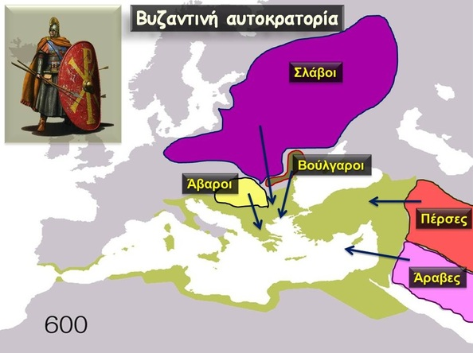
Ποιοι ήταν
οι εχθροί
της Βυζαντινής αυτοκρατορίας;

Slide 29
Ποιες ήταν οι περίοδοι
της Βυζαντινής αυτοκρατορίας;

Slide 30
Ορισμός → Τι ήταν τα Εξαρχάτα;
Εξαρχάτο
Διοικητική περιφέρεια του Βυζαντινού κράτους κατά τον 6ο αιώνα, απομακρυσμένη από το κέντρο, της οποίας ο διοικητής (Έξαρχος) συγκέντρωνε την πολιτική και στρατιωτική εξουσία.
Τα εξαρχάτα ιδρύθηκαν από τον αυτοκράτορα Μαυρίκιο, με στόχο να περισώσει τις υπόλοιπες ιταλικές και βορειοαφρικανικές κτήσεις του:
Ραβένα
Καρχηδόνα

Slide 31
Ορισμός → Τι ήταν οι σκλαβηνίες;
Σκλαβηνίες
Μόνιμες εγκαταστάσεις Σλάβων στα εδάφη της Βυζαντινής αυτοκρατορίας. Νησίδες, δηλαδή σλαβικού πληθυσμού, σκορπισμένες ανάμεσα στους ντόπιους κατοίκους της Βυζαντινής αυτοκρατορίας.

Slide 32
ΠΗΓΕΣ

Slide 33
ΣΚΛΑΒΗΝΟΙ ΚΑΙ ΣΕΙΣΜΟΙ ΚΑΤΑΣΤΡΕΦΟΥΝ ΤΗΝ ΕΛΛΑΔΑ
Και πολλά πλήθη Σκλαβήνων επέδρασαν στην Ιλλυρία και προκάλεσαν ανείπωτα πάθη… Οι λεηλασίες τράβηξαν πολύ σε μάκρος χρόνου και οι βάρβαροι επέστρεψαν στη χώρα τους με τα λάφυρα, αφού γέμισαν όλους τους δρόμους με πτώματα, σκλάβωσαν αναρίθμητα πλήθη ανθρώπων και λεηλάτησαν τα πάντα, χωρίς κανείς να προβάλει αντίσταση…
Την εποχή αυτή εκδηλώθηκαν στην Ελλάδα φοβεροί σεισμοί, που συγκλόνισαν τη Βοιωτία, την Αχαΐα και την περιοχή του Κρισαίου κόλπου. Και ισοπέδωσαν αναρίθμητους τόπους και οκτώ πόλεις από τη Χαιρώνεια, την Κορώνεια, την Πάτρα και ολόκληρη τη Ναύπακτο, όπου και σκοτώθηκαν πολλοί άνθρωποι. Και σε πολλές περιοχές η γη σχίστηκε στα δύο και δημιουργήθηκαν πολλά ρήγματα.

Slide 34
Και στον αριθμό μεταξύ Θεσσαλίας και Βοιωτίας η θάλασσα πλημμύρισε την περιοχή γύρω από τον Εχίνο και την Σκάρφεια. Διείσδυσε βαθειά στη στεριά, κατέκλυσε και ισοπέδωσε αυτούς τους τόπους.
Προκόπιος Υπέρ του πολέμου VIII25
Ποια από τα δεινά που αναφέρονται στην πηγή, προκάλεσαν δημογραφική αιμορραγία στην Ελλάδα και γιατί οδήγησαν σε οικονομικό μαρασμό;

Slide 35
ΜΙΑ ΑΒΑΡΙΚΗ ΠΡΕΣΒΕΙΑ ΣΤΟ ΒΥΖΑΝΤΙΟ
Καθώς περνούσαν από τους προθαλάμους που οδηγούσαν στην αίθουσα ακρόασης, οι απεσταλμένοι θαύμαζαν με δέος το τεράστιο παράστημα των φρουρών με τις επίχρυσες ασπίδες και τα κράνη τους με πορφυρά λοφία και πίστευαν ότι το ανάκτορο του αυτοκράτορα ήταν ένας άλλος ουρανός (et credunt aliud Romana palatial caelum)…
Ήταν φανερά ευχαριστημένοι που τους παρατηρούσαν και βάδιζαν σαν τίγρεις, όταν βγαίνουν από τα κελιά τους στον ιππόδρομο, περήφανες να αισθάνονται πάνω τους στραμμένα τα βλέμματα του Ρωμαϊκού λαού γύρω από την αρένα.

Slide 36
Καθώς τραβήχτηκε στην άκρη μια κουρτίνα που βρισκόταν μπροστά στην αυτοκρατορική αίθουσα, κοίταξαν πάνω στην πλούσια επιχρυσωμένη οροφή και, ακολούθως, αντίκρισαν τον αυτοκράτορα καθισμένο στον υπερυψωμένο θρόνο του, ντυμένο στην πορφύρα και με ένα αστραφτερό διάδημα στο κεφάλι του.
Ο επικεφαλής της πρεσβείας, ακολούθως υποκλίθηκε τρεις φορές και γονάτισε μπροστά στον αυτοκράτορα. Οι σύντροφοί του τον μιμήθηκαν και, καθώς οι απεσταλμένοι των Αβάρων γονάτισαν με τα πρόσωπά τους στο δάπεδο, οι τάπητες καλύφτηκαν από τα μακριά χυτά μαλλιά τους.
D. Odolensky, Η Βυζαντινή Κοινοπολιτεία, Ανατολική Ευρώπη, 500 – 1453, μετ. Γ. Τσεβρεμές, εκδ. Βάνιας, Θεσσαλονίκη, 1991, 91.

Slide 37
ΠΟΛΕΜΟΣ Ή ΕΙΡΗΝΗ
Το μειονέκτημα της εξαγοράς ειρήνης, πέρα από την ταπείνωση, ήταν πως ίσως χρειαζόταν να επαναληφθεί.
Το μειονέκτημα του πολέμου εκστρατείας ήταν, πέρα από το μεγάλο κόστος του, και η αβεβαιότητα για την έκβασή του.
Ν. Οικονομίδης, Το όπλο του χρήματος, Το εμπόλεμο Βυζάντιο (9^{ος} – 12^{ος} αι.), ΕΙΕ, Ίδρυμα Γουλανδρή – Χορν, Αθήνα 1997, 268.

Slide 38
ΕΜΦΥΛΙΟΣ ΠΟΛΕΜΟΣ ΚΑΙ ΑΝΑΡΧΙΑ ΣΤΟ ΒΥΖΑΝΤΙΟ
Το απόσπασμα που παρατίθεται, αναφέρεται σε γεγονότα των ετών 580 – 610 και είναι έργο ενός αυτόπτη μάρτυρα, ίσως του μητροπολίτη Ιωάννη. Περιλαμβάνεται στο έργο του Γάλλου P. Lemerle “Les plus anciens recueils des miracles de Saint Demetrius et la penetration des Slaves dans les Balkans”.
Τα γεγονότα που ιστορεί ο συντάκτης στο παράθεμα, εξαίροντας το ρόλο που διαδραμάτισαν σ’ αυτόν οι δήμοι του Ιπποδρόμου, συνέβησαν πιθανότατα στη Θεσσαλονίκη περί το 507.

Slide 39
«Στη διάρκεια της περιόδου που ακολούθησε τη βασιλεία του ευσεβούς Μαυρίκιου ο διάβολος προκάλεσε αναρίθμητες αναταραχές σε κάθε πόλη, ψυχραίνοντας την αγάπη και σπέρνοντας το μίσος σ’ όλη την Ανατολή:
στην Κιλικία και στην επαρχία της Ασίας στην Παλαιστίνη και σ’ όλες αυτές τις περιοχές, ως την ίδια τη Βασιλεύουσα, έτσι που όχι μόνο δεν έφτανε στους Δήμους να μεθούν με το αίμα των ομοφύλων τους που έσφαζαν στη μέση της αγοράς, αλλά εισέβαλαν και στα σπίτια των αντιπάλων τους και έσφαζαν με τρόπο ελεεινό ή εξακόντιζαν στο έδαφος από τα υψηλότερα δωμάτια όσους βρίσκονταν εκεί: γυναίκες, παιδιά, γέροντες, κατάκοιτους νέους και όσους δεν μπορούσαν από σωματική αδυναμία να γλιτώσουν από την απαίσια σφαγή.
και λεηλατούσαν σαν βάρβαροι τους συντρόφους και τους γνωστούς και τους συγγενείς τους, και, το χειρότερο απ’ όλα, πυρπολούσαν και τα σπίτια τους ακόμα…».

Slide 40
Γ. Ν. Οικονομίδης, Το όπλο του χρήματος, Το εμπόλεμο Βυζάντιο (9^{ος} – 12^{ος} αι.), ΕΙΕ, Ίδρυμα Γουλανδρή – Χορν, Αθήνα 1997, 268.
ΕΡΩΤΗΣΕΙΣ
α. Σε ποιο σημείο του κειμένου φαίνεται η θεοκεντρική αντίληψη των Βυζαντινών;
β. Από την αρχαιότητα ακόμη, ο Θουκυδίδης είχε χαρακτηρίσει τον εμφύλιο πόλεμο, αγριότερο πάντων. Επαληθεύεται η κρίση αυτή στο απόσπασμα;

Slide 41
γ. Διαβάστε και μια ποιητική απόδοση της εφιαλτικής ατμόσφαιρας του Εμφυλίου πολέμου από το Γιώργο Σεφέρη. Γ. ΣΕΦΕΡΗ, «Επί σκηνής», Ε΄ σχεδίασμα
Ποιος άκουσε καταμεσήμερα
Το σύρσιμο του μαχαιριού στην ακονόπετρα;
Ποιος καβαλάρης ήρθε
Με το προσάναμμα και το δαυλό;
Καθένας νίβει τα χέρια του
Και τα δροσίζει.
Και ποιος ξεκοίλιασε
Τη γυναίκα, το βρέφος, το σπίτι.
Ένοχος δεν υπάρχει, καπνός.
Ποιος έφυγε χτυπώντας πέταλα στις πλάκες;
Κατάργησαν τα μάτια τους. τυφλοί
Μάρτυρες δεν υπάρχουν πια για τίποτε.

